Slide 1
fio详解
综合技术组 孙自翔

Slide 2
大纲
1. fio 介绍
2. fio使用详解
3. fio数据统计方式
4. fio启动流程
5. IO引擎发送并接受数据的流程

Slide 3
大纲
1. fio 介绍
2. fio使用详解
3. fio数据统计方式
4. fio启动流程
5. IO引擎发送并接受数据的流程

Slide 4
作用
主要用来测试磁盘I/O读写性能
模拟给定的io负载，多线程/进程

Slide 5
功能及适用范围
多种I/O 引擎(sync, libaio, posixaio , mmap )，插件式支持I/O 引擎。
I/O优先级、I/O速率控制、多线程或进程并发、io回放、绘图等。动态链接库
灵活配置:cpu、内存、进程/线程、文件或IO特性进行，可以工作于块设备或文件系统上
跨平台，针对linux。

Slide 6
工作方式
命令行参数
job文件：$ fio job_file
命令行长、短选项， iodepth=2等价于--iodepth 2 或者--iodepth=2
不需要超级用户，除了设备、锁定内存，修改io调度器或者降低io优先级等

Slide 7
大纲
1. fio 介绍
2. fio使用详解
3. fio数据统计方式
4. fio启动流程
5. fio启动流程

Slide 8
job文件的书写规范
ini文件，方括号[]
[global]分节,只是参数声明,不会启动一个任务
注释‘;’，’#’

Slide 9
job文件的书写规范
$ fio --name=global --rw=randread --size=100m --name=job1 --name=job2
; -- start job file --
[global]
rw=randread
size=128m
[job1]
[job2]
; -- end job file --

Slide 10
job文件的书写规范
$ fio --name=random-writers --ioengine=libaio --iodepth=4 --rw=randwrite --bs=32k --direct=0 --size=64m --numjobs=4
; -- start job file --
[random-writers]
ioengine=libaio
iodepth=4
rw=randwrite
bs=32k
direct=0
size=64m
numjobs=4
; -- end job file --

Slide 11
参数类型
str 字符串
time 带时间后缀的整型，默认是秒。s/m/h
int 整型.。k/m/g/t/p分别代表 kilo/mega/giga/tera/peta. 'kb'等价于'k‘,
kib/mib/gib/tib/pib是以1000为基数的。0x 表示16进制。
bool 布尔值.
irange 带后缀的区间值。比如1024-4096、1k:4k。如果选项允许两个区间以',' 或 '/'分开，如1k-4k/8k-32kfloat_list 浮点数列表以':' 分开

Slide 12
常用参数
IO type
Block size
IO size
IO engine
IO depth。
IO type
Num files
Num threads

Slide 13
size=int
[global]
rw=randwrite
size=10m #必须的参数
directory=file
[job1]

Slide 14
name=str
; -- start job file --
[global]
rw=randwrite
size=10m
directory=file
[job1]
name=job1
[job2]
name=job2

Slide 15
blocksize=int bs=int
[global]
rw=randwrite
size=10m
bs=64k
directory=file
[job1]
name=job1
[job2]
name=job2

Slide 16
nrfiles=int
[global]
rw=randwrite
size=10m
directory=file
nrfiles=2
[job1]
name=job1

Slide 17
ioengine=str
[global]
rw=randwrite
size=10m
directory=file
ioengine =sync
#ioengine =libaio
[job1]
sync, read/write/lseek
psync pread/pwrite
vsync readv/writev 。
libaio, posixaio

Slide 18
runtime=time
[global]
rw=randwrite
size=10m
runtime=1
directory=file
ioengine =sync
[job1]

Slide 19
其他参数
group_reporting
rate=int
rate_iops=int
ratemin=int
rate_iops_min=int
iodepth=int
direct=bool / buffered=bool
offset=int
directory=str
filesize=int
bsrange=irange

Slide 20
其他参数
group_reporting
rate=int
rate_iops=int
ratemin=int
rate_iops_min=int
iodepth=int
direct=bool / buffered=bool
offset=int
directory=str
filesize=int
bsrange=irange
thread

Slide 21
大纲
1. fio 介绍
2. fio使用详解
3. fio数据统计方式
4. fio启动流程
5. fio启动流程

Slide 22
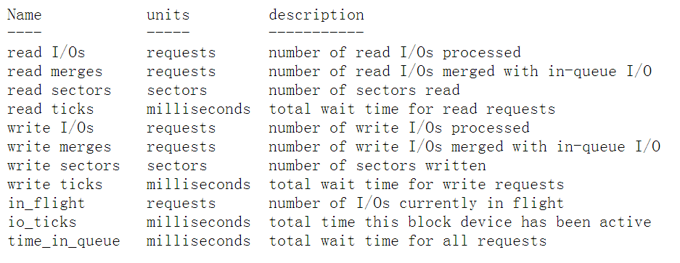
/sys/block/<dev>/stat文件

Slide 23
read I/Os, write I/Os
r_s=Δ(read_ios)/interval
w_s=Δ(write_ios)/interval
其中interval为采样时间间隔(单位毫秒 )

Slide 24
read merges, write merges
rrqm_s=Δ(read_merges)/interval
wrqm_s=Δ(write_merges)/ interval

Slide 25
read sectors, write sectors
rsec =Δ(read_sectors)/interval
wsec=Δ(write sectors)/interval
avgrq-sz = (Δ(read_sectors)+Δ(writesectors))/
( Δ(read_ios)+ Δ(write_ios))

Slide 26
read ticks, write ticks
r_await=Δ(read_ticks) /Δ(read_ios)
w_await=Δ(write_ticks) /Δ(write_ios)
await=Δ(read_ticks+ write_ticks) /
Δ(read_ios+ write_ios)

Slide 27
io_ticks
uitil=Δ(io_ticks)* /interval*100

Slide 28
time_in_queue
avgqu-sz =Δ(time_in_queue)*HZ/interval/1000.0
interval为采样时间间隔，jiffies格式(time in jiffies)

Slide 29
fio数据统计及输出结果

Slide 30
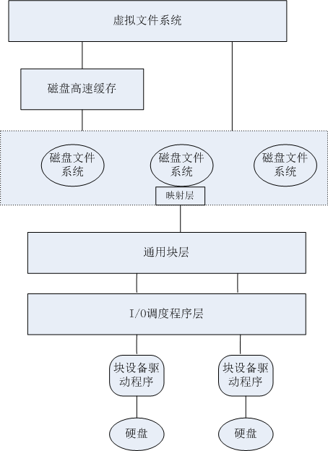
磁盘体系结构

Slide 31
磁盘性能参数

Slide 32
磁盘的IO单位及blocksize

Slide 33
磁盘的IOPS及传输带宽

Slide 34
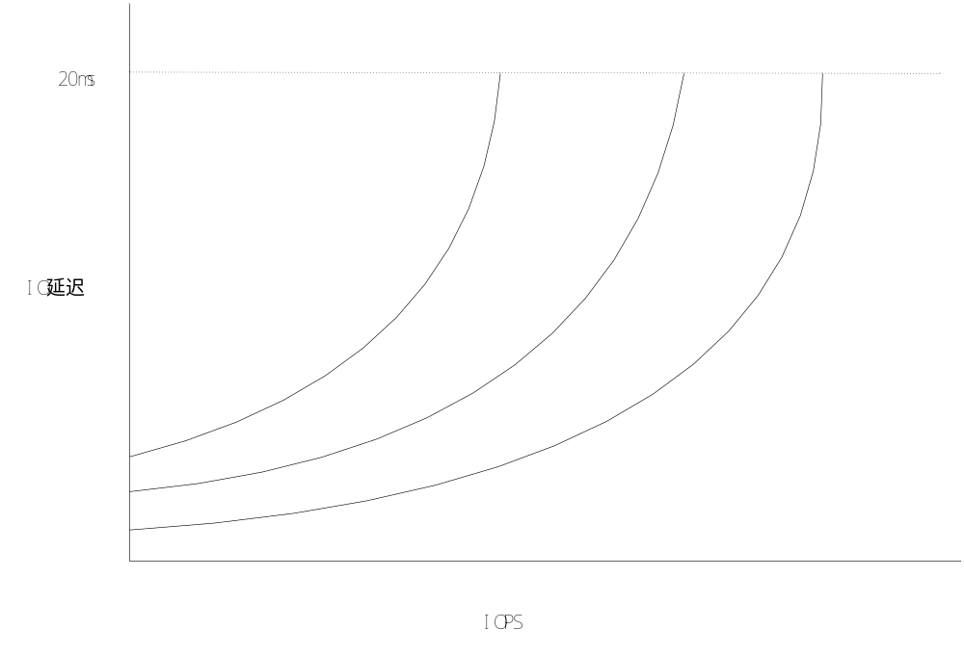
磁盘的IO延迟和队列深度
IOPS=(Queue Depth)/(IO Latency)

Slide 35
大纲
1. fio 介绍
2. fio使用详解
3. fio数据统计方式
4. fio启动流程
5. IO引擎发送并接受数据的流程

Slide 36
fio启动流程

Slide 37
大纲
1. fio 介绍
2. fio使用详解
3. fio数据统计方式
4. fio启动流程
5. IO引擎发送并接受数据的流程

Slide 38
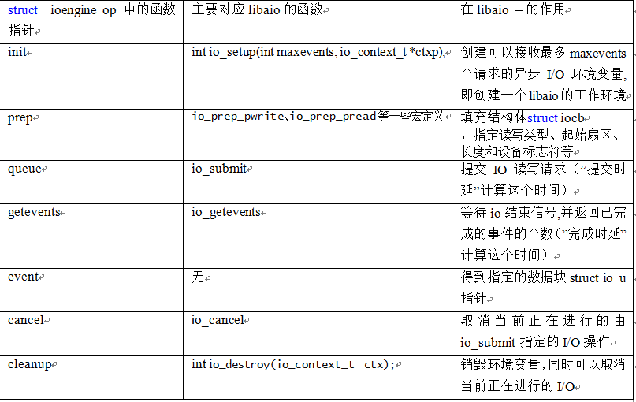
IO请求处理的流程

Slide 39
随机发送数据块的方式
#define BLOCKS_PER_MAP (8 * sizeof(unsigned long))
#define TO_MAP_BLOCK(f, b) (b)
#define RAND_MAP_IDX(f, b) (TO_MAP_BLOCK(f, b) / BLOCKS_PER_MAP)
#define RAND_MAP_BIT(f, b) (TO_MAP_BLOCK(f, b) & (BLOCKS_PER_MAP - 1))
f->file_map[idx] |= (1UL << bit);
(f->file_map[idx] & (1UL << bit)) == 0

Slide 40
随机发送数据块的方式
假如所访问的块的序号为1125，所访问的文件偏移量为0.
idx = RAND_MAP_IDX(f, block) => idx=1125/64=17
即这个块在file_map[17]中
bit = RAND_MAP_BIT(td, f, block)=>bit=1125&63 = 37,
这个块在file_map[17]的第37个bit位上
标记这个块元素为1，f->file_map[17] |= (1UL << 37);
判断这个块元素是否被标记(f->file_map[17] & (1UL << 37)) == 0

Slide 41
fio限制流量的方式
if (td->o.rate[ddir])
td->rate_bps[ddir] = td->o.rate[ddir];
else
td->rate_bps[ddir] = td->o.rate_iops[ddir] * bs;
bytes = td->this_io_bytes[ddir];
bps = td->rate_bps[ddir];
secs = bytes / bps;

Slide 42
遗留问题
参考文献
gnuplot绘图
异步io(libaio、posixaio)的使用方式
同步IO引擎对比
同步io引擎和异步io引擎对比
O_DIRECT和非O_DIRECT对比.
sysfs文件系统,磁盘调度算法

Slide 43
综合技术组
Thank you!

